Slide 2
7. Certyfikacja ekologiczna

Slide 3
1. Wprowadzenie do modułu

Slide 4

1.1 Wstępne ćwiczenie burzy mózgów
Porozmawiajmy o tym razem!
Czy znacie jakieś certyfikaty ekologiczne stosowane w sektorze turystycznym?
Jakie korzyści, Twoim zdaniem, może odnieść firma posiadająca certyfikat ekologiczny?

Slide 5
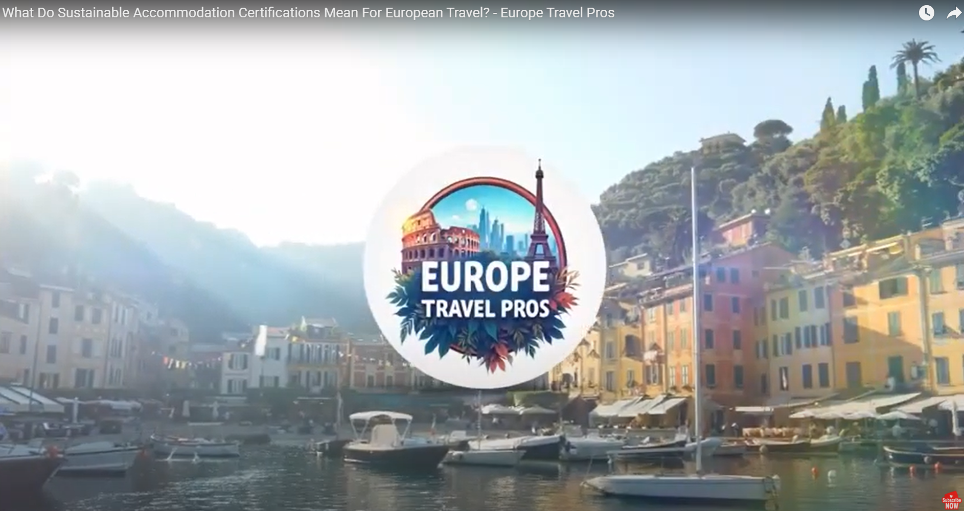
1.2 Oglądanie filmów
Film wprowadzający – Co certyfikaty zrównoważonego zakwaterowania oznaczają dla europejskiej turystyki?
Obejrzyj film i odpowiedz na pytania:
Jakie certyfikaty zostały wymienione?
Jakie korzyści i wyzwania się pojawiły?

Slide 6
1.3 Wprowadzenie
“Certyfikaty stanowią niezależny dowód zrównoważonego rozwoju.
Budują zaufanie i zapewniają dostęp do rynków wrażliwych na kwestie ekologiczne.
Turystyka znajduje się pod rosnącą presją, aby wykazać swoją zrównoważoną działalność. Certyfikaty ekologiczne stanowią uporządkowany i niezależny dowód zaangażowania w ochronę środowiska, co jest coraz ważniejszym czynnikiem dla podróżnych, organów regulacyjnych i partnerów. Niniejszy moduł przedstawia główne oznakowania ekologiczne (np. oznakowanie ekologiczne UE, Green Key, Biosphere) oraz systemy zarządzania (ISO 14001, EMAS), opisując ich zalety i wyzwania dla małych i średnich przedsiębiorstw turystycznych.

Slide 7
2. Certyfikaty ekologiczne

Slide 8
2. Certyfikaty ekologiczne
Certyfikacja jest narzędziem służącym do zapewnienia, że firma, produkt lub działalność są zgodne z określonymi normami lub wytycznymi.
W sektorze turystycznym certyfikaty są powszechnie stosowane do oceny jakości i bezpieczeństwa usług, w tym zakwaterowania, zadowolenia klientów i praktyk operacyjnych.
Według UNEP i WTO (2005) certyfikacja ekologiczna opiera się zazwyczaj na:
Dobrowolnym udziale przedsiębiorstw.
Dobrze zdefiniowanych normach i kryteriach.
Procesie audytu i oceny.
Uznaniu poprzez przyznanie znaku lub logo podmiotom, które spełniają wymagania.
Ciągłym monitorowaniem w celu zapewnienia stałej zgodności z wymogami.
Certyfikaty ekologiczne zapewniają uporządkowane i przejrzyste ramy, które pomagają przedsiębiorstwom zmniejszyć ich wpływ na środowisko i przyjąć bardziej odpowiedzialne praktyki.

Slide 9
3. Kluczowe systemy certyfikacji

Slide 10
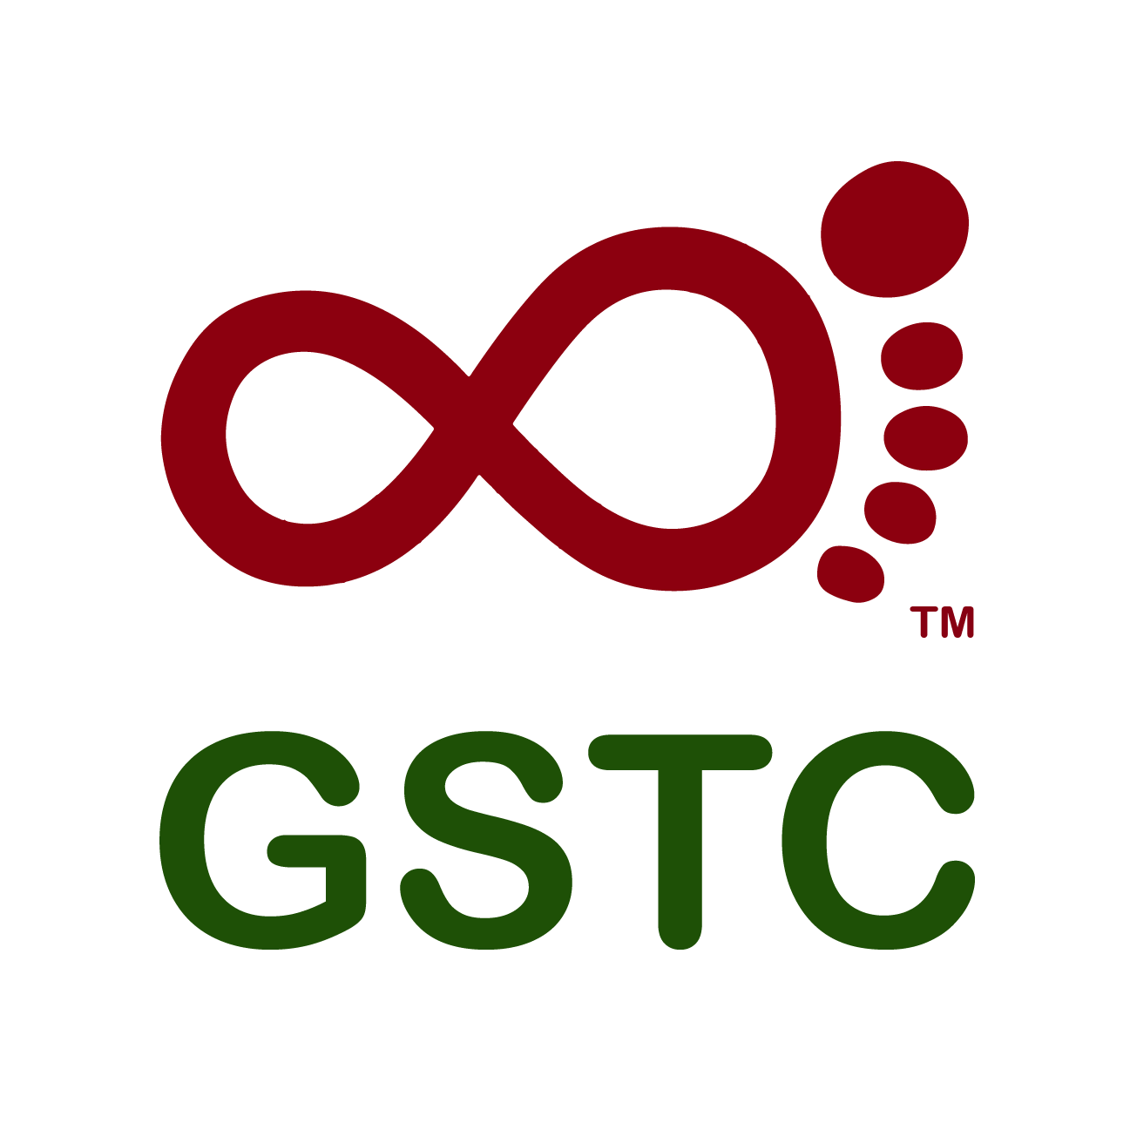
3.1. Standard GSTC
Globalna Rada ds. Zrównoważonej Turystyki (GSTC) określa międzynarodowe kryteria, które służą jako globalny punkt odniesienia dla zrównoważonej turystyki.
Jej standardy opierają się na czterech filarach:
1. Zrównoważone zarządzanie
2. Korzyści społeczno-gospodarcze
3. Ochrona dziedzictwa kulturowego
4. Zarządzanie środowiskiem
Skuteczne planowanie, zarządzanie i monitorowanie.
Wspieranie lokalnych społeczności i sprawiedliwe zatrudnienie.
Ochrona tradycji, zabytków i autentyczności.
Ochrona zasobów, różnorodności biologicznej i redukcja emisji.
Większość wiodących oznakowań ekologicznych jest zgodna z kryteriami GSTC, co zapewnia ich wiarygodność, porównywalność i globalne uznanie.

Slide 11


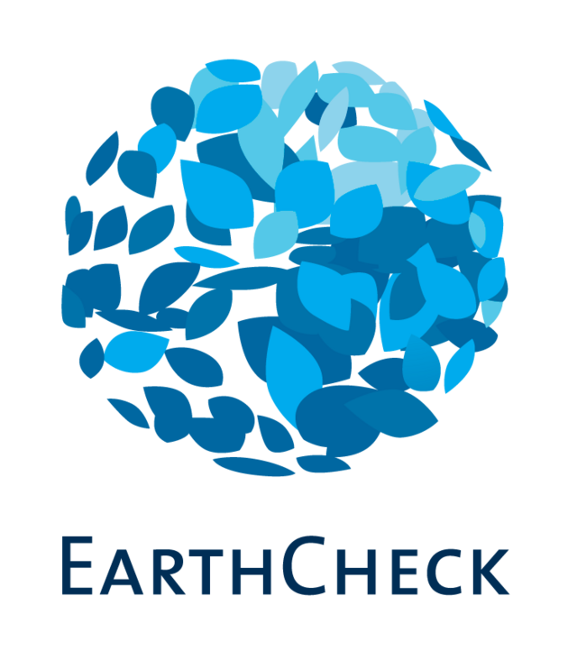
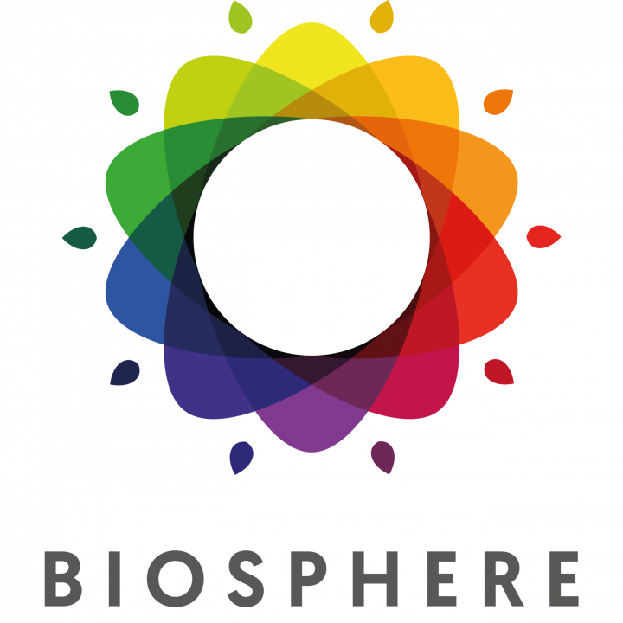

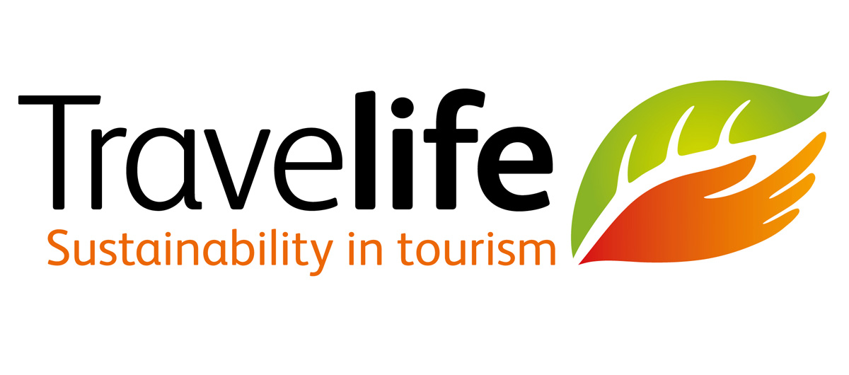
3.2. Przegląd kluczowych systemów certyfikacji
Oznakowanie ekologiczne UE
Green Key
EarthCheck
Certyfikacja zrównoważonego rozwoju Travelife
Biosphere Responsible Tourism
Green Globe
Oficjalny znak ekologiczny UE, certyfikujący obiekty noclegowe dla turystów według surowych kryteriów dotyczących energii, wody i odpadów.
Wiodący międzynarodowy znak ekologiczny dla hoteli, kempingów i atrakcji turystycznych, skupiający się na zarządzaniu środowiskowym i edukacji.
Oparty na naukowych podstawach system certyfikacji dla destynacji turystycznych i operatorów turystycznych, łączący wstępną samoocenę z pełną certyfikacją.
Przeznaczony dla hoteli i organizatorów wycieczek, łączący zarówno zarządzanie, jak i wyniki.
System certyfikacji, który dostosowuje działalność turystyczną i destynacje do celów zrównoważonego rozwoju ONZ.
Globalny certyfikat zrównoważonego rozwoju dla turystyki, obejmujący kryteria dotyczące środowiska, kultury i społeczności.

Slide 12
3.3. Tabela porównawcza – oznakowania ekologiczne w turystyce
Certyfikacja
Obszar zainteresowania
Docelowi użytkownicy
Cechy wyróżniające
Oznakowanie ekologiczne UE
Środowisko: energia, woda, odpady
Hotele, kempingi
Oficjalna certyfikacja UE z rygorystycznymi kryteriami
Green Key
Zarządzanie środowiskowe + edukacja
Hotele, atrakcje turystyczne, kempingi
Duży nacisk na świadomość i edukację personelu/gości
EarthCheck
Oparte na nauce, ciągłe doskonalenie, od podstawowego do zaawansowanego poziomu zrównoważonego rozwoju
Miejsca docelowe, duzi operatorzy
Benchmarking + coroczne audyty
Przyjazne dla MŚP: samoocena + szkolenia
Travelife
Hotele, organizatorzy wycieczek
Certyfikacja w 3 etapach (dla organizatorów wycieczek/biur podróży)
Siedmiostopniowy roczny cykl doskonalenia (dla obiektów noclegowych)
Zarządzanie i wyniki
Biosfera
Zgodność z celami zrównoważonego rozwoju ONZ
MŚP, miejsca docelowe
Wyraźny związek z celami Agendy 2030
Green Globe
Środowisko, kultura, społeczność
Globalna branża turystyczna
Najdłużej działająca międzynarodowa certyfikacja

Slide 13
4. Systemy zarządzania środowiskowego i zrównoważonego rozwoju

Slide 14
4.1. Od oznakowań ekologicznych do systemów zarządzania
Podczas gdy oznakowania ekologiczne potwierdzają zgodność z określonymi kryteriami zrównoważonego rozwoju, systemy zarządzania zapewniają ramy ciągłego doskonalenia w celu:
włączenia zrównoważonego rozwoju do codziennych działań
mierzenia i śledzenia wyników w czasie
zapewnienia zgodności z przepisami prawa i ograniczenia ryzyka
budowania kultury ciągłego doskonalenia wykraczającej poza początkową certyfikację

Slide 15

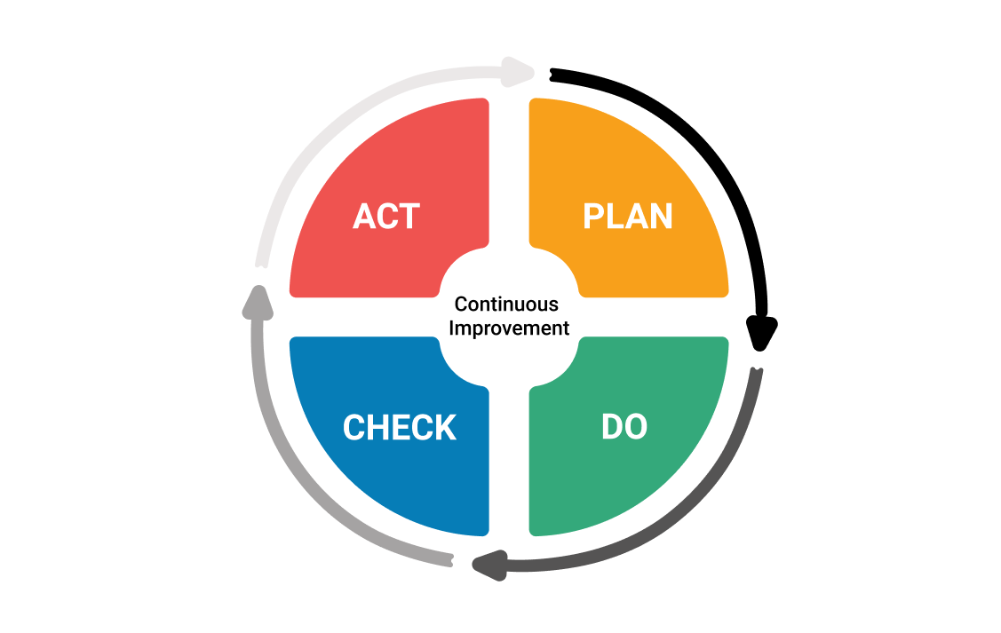
4.1. Od oznakowań ekologicznych do systemów zarządzania
Oznakowanie ekologiczne = wynik
System zarządzania = proces
Pomyśl o oznakowaniach ekologicznych jako o „pieczęci” potwierdzającej, że działasz zgodnie z zasadami zrównoważonego rozwoju dzisiaj,
a systemy zarządzania jako „silnik”, który pozwala Ci się doskonalić jutro.

Slide 16
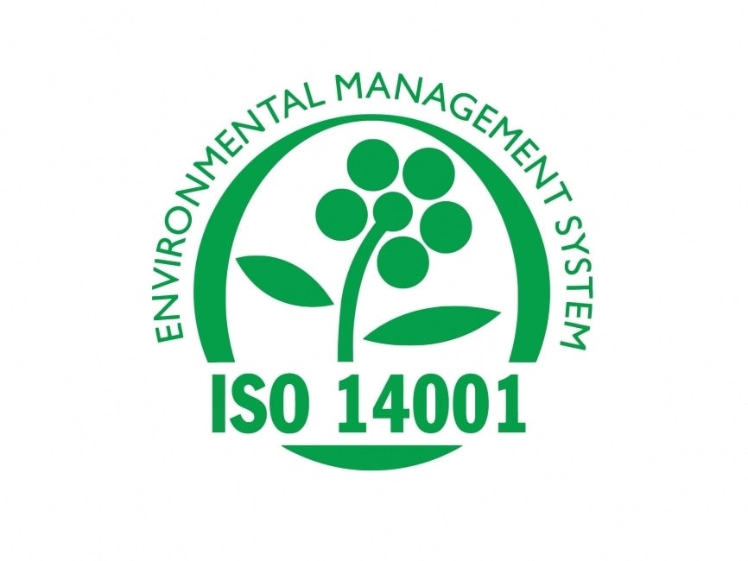
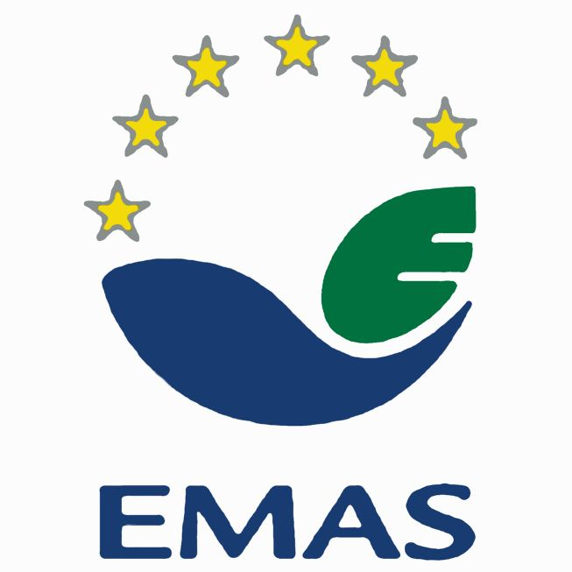
4.2. Systemy zarządzania środowiskowego i zrównoważonego rozwoju
Systemy zarządzania zapewniają ustrukturyzowane, oparte na procesach podejście do zrównoważonego rozwoju:
ISO 14001
EMAS
  Norma dotycząca systemu zarządzania środowiskowego (EMS) skupiająca się na ciągłym doskonaleniu i zgodności z przepisami.
  System ekozarządzania i audytu UE, łączący normę ISO 14001 z zgodnością z przepisami prawa i obowiązkową sprawozdawczością publiczną.
Pomagają one przedsiębiorstwom turystycznym systematycznie zmniejszać wpływ na środowisko i wykazać się odpowiedzialnością wobec interesariuszy.

Slide 17
4.3. Tabela porównawcza – systemy zarządzania
System zarządzania
Zakres
Najważniejsze cechy
Wyróżniająca zaleta
ISO 14001
Zarządzanie środowiskowe
Cykl PDCA, nacisk na ryzyko i zgodność z przepisami
Powszechnie uznawany, elastyczny dla każdej branży
EMAS
Środowisko + zgodność z przepisami
Obejmuje wymagania normy ISO 14001 + zweryfikowaną deklarację środowiskową
Silny nacisk na świadomość i edukację personelu/gości

Slide 18
5. Oznakowanie ekologiczne a systemy zarządzania

Slide 19
5.1. Ekoetykiety a systemy zarządzania
Oznakowania ekologiczne i systemy zarządzania środowiskowego (EMS) mają na celu poprawę wyników w zakresie zrównoważonego rozwoju i przejrzystości. Różnią się one jednak znacznie pod względem struktury, wdrażania, kosztów i celów strategicznych.
Oznakowania ekologiczne
Systemy zarządzania
Certyfikaty przyznawane przez niezależne podmioty na podstawie zgodności z wcześniej określonymi kryteriami środowiskowymi i/lub społecznymi.
Koncentrują się na konkretnym produkcie lub usłudze.
Koncentrują się na procesach wewnętrznych i ciągłym doskonaleniu, oferując organizacjom ustrukturyzowane ramy integracji zrównoważonego rozwoju z podstawową działalnością.

Slide 20
5.2. Tabela porównawcza – oznakowania ekologiczne a systemy zarządzania
Kryteria
Oznakowania ekologiczne
Systemy zarządzania
Zakres
Poziom usług lub obiektu
Cała organizacja
Zakres
Oparte na kryteriach: konkretne praktyki i kryteria
Certyfikacja oparta na procesach: procesy organizacyjne i ciągłe doskonalenie
Weryfikacja
Lista kontrolna i audyt zewnętrzny
Oparte na procesach, regularnie kontrolowane
Złożoność
Niższy (ocena własna + kontrola zewnętrzna)
Wyższy (polityka, procedury, dokumentacja, audyty)
Czas trwania/ważność
Zazwyczaj coroczne odnawianie
3-letni cykl z przeglądami
Uznanie
Logo widoczne dla konsumentów
Wiarygodność wśród interesariuszy, organów regulacyjnych i łańcucha dostaw

Slide 21
6. Korzyści i wyzwania związane z certyfikatami zrównoważonego rozwoju (niezależnie od tego, czy są to oznakowania ekologiczne, czy EMS)

Slide 22
6.1. Korzyści
Korzyści
Opis
Efektywność operacyjna
Certyfikowane organizacje często ograniczają zużycie zasobów poprzez usystematyzowane usprawnienia w zakresie zarządzania energią, wodą i odpadami. Studia przypadków pokazują wymierne oszczędności w rachunkach za media i zmniejszenie zużycia materiałów.
Oszczędność kosztów
Chociaż certyfikacja wiąże się z początkowymi kosztami, wdrożenie bardziej wydajnych praktyk prowadzi do długoterminowych oszczędności finansowych.
Wiarygodność marki i zaufanie
Coraz więcej podróżnych poszukuje wiarygodnych certyfikatów środowiskowych. Certyfikacja zapewnia niezależną weryfikację, która pozwala uniknąć niejasnych lub wprowadzających w błąd deklaracji dotyczących zrównoważonego rozwoju.
Dostęp do rynku
Kilka biur podróży, platform turystycznych i przetargów publicznych wymaga obecnie certyfikowanych przedsiębiorstw lub traktuje je priorytetowo.
Zgodność z przepisami prawa i ograniczenie ryzyka
Systemy takie jak EMAS i ISO 14001 pomagają przedsiębiorstwom monitorować zgodność z przepisami dotyczącymi ochrony środowiska, zmniejszając ryzyko sankcji.
Zaangażowanie interesariuszy
Przejrzysta sprawozdawczość, zwłaszcza w ramach EMAS, poprawia relacje z pracownikami, organami regulacyjnymi, dostawcami i klientami, sprzyjając kulturze odpowiedzialności i zrównoważonego rozwoju.

Slide 23
6.2. Wyzwania
Wyzwania
Opis
Inwestycje początkowe
Początkowe koszty certyfikacji (doradztwo, audyty, modernizacja sprzętu) mogą stanowić barierę dla mikro- i małych przedsiębiorstw.
Szkolenia i zasoby wewnętrzne
Pomyślna certyfikacja wymaga przeszkolonego personelu i poświęcenia czasu na wdrożenie procedur, śledzenie wskaźników i przygotowanie się do audytów – a nie wszystkie MŚP mogą sobie na to pozwolić.
Obciążenia administracyjne
Zarządzanie dokumentacją, systemami monitorowania i raportowaniem może stać się przytłaczające, zwłaszcza dla mniejszych zespołów, które nie są zaznajomione z normami środowiskowymi.
Ryzyko greenwashingu
Bez znaczącego wdrożenia certyfikacja może stać się jedynie formalnością.

Slide 24
7. Podsumowanie i ocena

Slide 25
7.1. Wnioski
Certyfikaty i normy ekologiczne są potężnymi narzędziami służącymi do rozliczania, poprawy i budowania wiarygodności.
Oznakowania ekologiczne (oznakowanie ekologiczne UE, Green Key itp.) → widoczność i dostępność, zwłaszcza dla MŚP.
Systemy zarządzania (ISO 14001, EMAS) → głębsza integracja, długoterminowa wydajność i zgodność z przepisami.
Wdrożenie tych rozwiązań przynosi oszczędności, wzmacnia reputację i lojalność klientów.
Wiarygodność wymaga przejrzystości i weryfikacji przez stronę trzecią → unikanie greenwashingu.
Certyfikacja nie jest jednorazowym osiągnięciem, ale częścią ciągłej drogi ku bardziej ekologicznej, sprawiedliwej i odpornej branży turystycznej.

Slide 26
8. Zajęcia i samodzielna nauka

Slide 27
8.1 Quiz i refleksja grupowa
Quiz – pytania wielokrotnego wyboru
Quiz Dyskusja i refleksja w małych grupach.
Przypadek „La Posada del Mar”
Rodzinny pensjonat nad morzem (12 pokoi).
Posiada panele słoneczne, ale nie ma formalnego systemu zrównoważonego rozwoju.
Problemy: marnotrawstwo żywności, zużycie wody, brak szkoleń dla personelu.
Zadanie:
Wybierz najbardziej odpowiednią certyfikację/system (np. oznakowanie ekologiczne UE, Biosfera, ISO 14001).
Zidentyfikuj jedną korzyść i jedno wyzwanie.
Przedstaw rekomendację w ciągu 1 minuty.

Slide 28
8.2 Materiały do samodzielnej nauki
Filmy:
Treść:
Oznakowanie ekologiczne UE dla obiektów noclegowych.
Wprowadzenie do Green Key 2023.
Turystyka odpowiedzialna wobec biosfery (przykład Katalonii).
Wprowadzenie do certyfikacji Travelife.
Instrukcja: Obejrzyj filmy, zanotuj 2–3 kluczowe kryteria lub praktyki dla każdego programu.

Slide 29
8.2 Materiały do samodzielnej nauki
Czytania
Treść:
Arkusz informacyjny EMAS (Green Forum EU).
Podręcznik użytkownika oznakowania ekologicznego UE (wymagania i stosowanie).
Kryteria branżowe GSTC (4 filary).
Turystyka biosferyczna (dostosowanie MŚP do celów zrównoważonego rozwoju).
Certyfikaty EarthCheck (wymagania i wniosek).
Certyfikacja Green Globe (wymagania i wniosek).
Instrukcja: Wyróżnij 3 kluczowe wnioski z lektury.

Slide 30
8.3 Materiały do samodzielnej nauki
Pytania do refleksji:
Kluczowa różnica między oznakowaniami ekologicznymi a systemami zarządzania?
Który system jest najłatwiejszy dla MŚP i dlaczego?
Jedna praktyka, której się nauczyłeś (np. udział pracowników, dostosowanie do celów zrównoważonego rozwoju)
Skorzystaj z dostarczonego arkusza ćwiczeń.

